Slide 1
PRORAMME NATIONAL DE LUTTE CONTRE LA RAGE, PROTOCOLES DE TRAITEMENT ANTIRABIQUE APRES EXPOSITION
CNLAR
S. Khoufi
H. Kharmachi, I. Zaouia
CNLAR
Quatrièmes Journées Nationales de Santé de Base
Mahdia 29 – 30 avril 2016

Slide 2
CNLAR
STRATEGIE DU PROGRAMME NATIONAL DE LUTTE ANTIRABIQUE
VACCINATION DE MASSE DES CHIENS
MINISTERE DE L’AGRICULTURE
LE CONTRÔLE DE LA POPULATION CANINE
MINISTERE DE L’INTERIEUR
LA PREVENTION DE LA RAGE HUMAINE
MINISTERE DE LA SANTE

Slide 3
CNLAR
SURVEILLANCE EPIDEMIOLOGIQUE DE LA RAGE
LABORATOIRE DE LA RAGE IPT
VETERINAIRES
CRDA
Prélèvements
COLLECTIVITES
PUBLIQUES
Contrôle de la population canine
CENTRES DE TRAITEMENT
ANTIRABIQUE
Traitement post-exposition

Slide 4
CNLAR

Slide 5
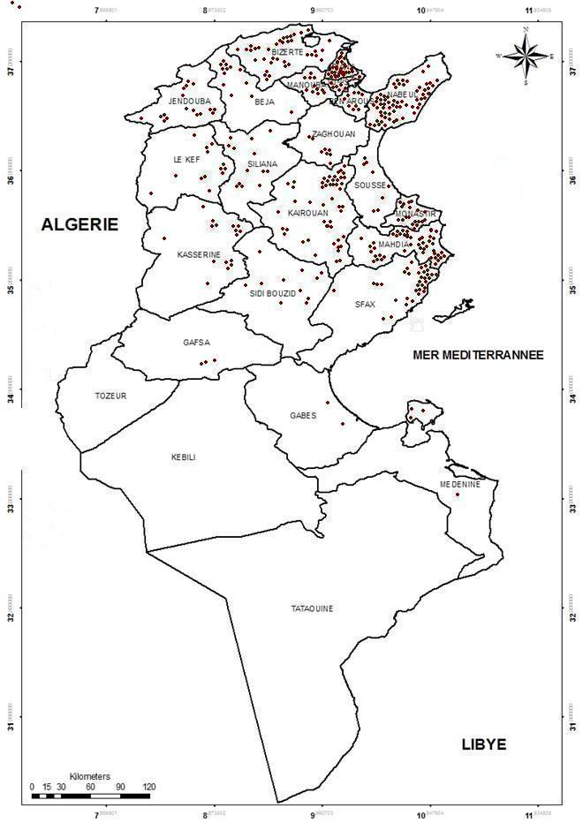
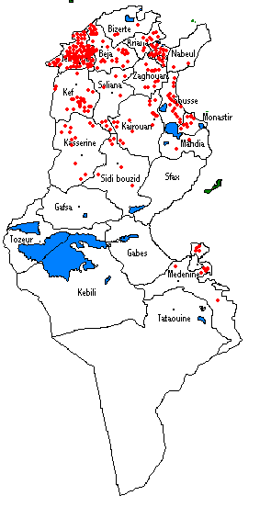
Répartition géographique de la rage animale
CNLAR
2015
2012

Slide 6
CNLAR
INCIDENCE ANNUELLE DE LA RAGE HUMAINE
42

Slide 7
CNLAR

Slide 8
CNLAR
LE TRAITEMENT ANTIRABIQUE EN POST-EXPOSITION
Le Traitement local des lésions
La Sérothérapie antirabique
La Vaccination antirabique

Slide 9
CNLAR
TRAITEMENT LOCALE DES LESIONS
Réduit le risque de la contamination rabique de 80 à 90 %
Nettoyage abondant à l’eau et au savon pendant
un minimum de 15 minutes
Application d’un produit létal pour le virus rabique / dérivés iodés, dakin, eau javellisée …
Ne pas suturer
Si les sutures sont inévitables, ils ne doivent être effectuées que plusieurs heures après l’infiltration locale du sérum antirabique Laisser la plaie ouverte , 1 à 2 points de rapprochement si obligation
Le Pansement doit être quotidien pendant 4 à 5 jours

Slide 10
CNLAR
LA VACCINATION ANTIRABIQUE

Slide 11
CNLAR
VACCINS ANTIRABIQUES
PREPARES SUR CULTURES DE CELLULES
Vaccin préparé sur culture de cellules diploïdes humaines ( HDCV )
Vaccin préparé sur culture de cellules d’embryon de poulet ( PCECV )
(RABIPUR ® / Chiron Vaccines)
Vaccin préparé sur culture de cellules Véro ( PVCRV )
(VERORAB ® / Sanofi Pasteur)

Slide 12
LES VACCINS ANTIRABIQUES
CNLAR
Très immunogènes : inoculations réduites à 4 ou 5 doses
Peu réactogènes : réactions locales tolérables
régression spontanée en 24 à 48 h
Produits coûteux

Slide 13
VACCINATION ANTIRABIQUE PAR VOIE INTRAMUSCULAIRE selon les recommandations de l’OMS
CNLAR
Schéma ˝ ESSEN˝ : Protocoles 1 : Protocoles avec Sérum
A 1 : Traitement d’observation
B 1 : Traitement complet
Schéma ˝ ZAGREB˝ : Protocoles 2 : Protocoles sans Sérum
A 2 : Traitement d’observation
B 2 : Traitement complet

Slide 14
VACCINATION ANTIRABIQUE
PAR VOIE INTRAMUSCULAIRE
selon les recommandations de l’OMS
CNLAR
SCHEMA ˝ ESSEN ˝ : En cas d’indication de SAR
En IM au niveau du deltoïde
J0 J3 J7 J14 J28
Protocoles 1 : A1 ou B1
Nécessite 5 RDV
Utilisation de 5 doses
Réponse moins précoce , mais plus durable

Slide 15
VACCINATION ANTIRABIQUE
PAR VOIE INTRAMUSCULAIRE
selon les recommandations de l’OMS
CNLAR
SCHEMA ˝ ZAGREB ˝ : Schéma 2-1-1
En IM au niveau du deltoïde
J0 J 7 J21
Protocole 2 : A2 ou B2
Avantages : - moins de RDV ( 3 )
- moins de doses ( 4 )
- réponse plus rapide

Slide 16
CNLAR
LA SEROTHERAPIE ANTIRABIQUE

Slide 17
CNLAR
LES IMMUNOGLOBULINES ANTIRABIQUES
3 groupes de produits assurant une immunisation rabique passive
Immunoglobulines Rabiques Humaines : (RIG)
20 UI/ kg , rares, trop chers ( flacons de 300 et de 1500 UI )
Immunoglobulines Rabiques Equines : (ERIG)
Fragments F (ab’)2 :
très purifiée, produite à partir d’immunoglobulines équines
40 UI/ Kg, ( Ampoule de 10 ml de 1200 UI / Flacon de 5 ml de 1000 UI)

Slide 18
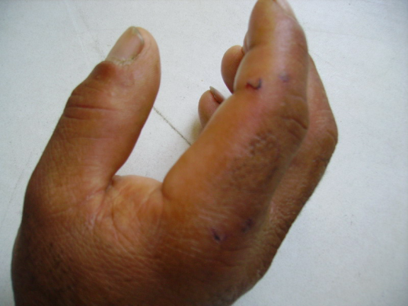
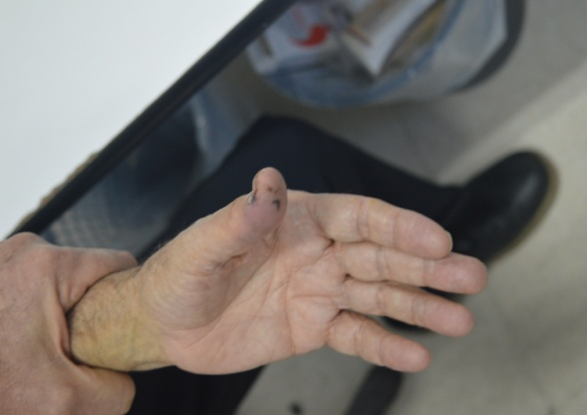
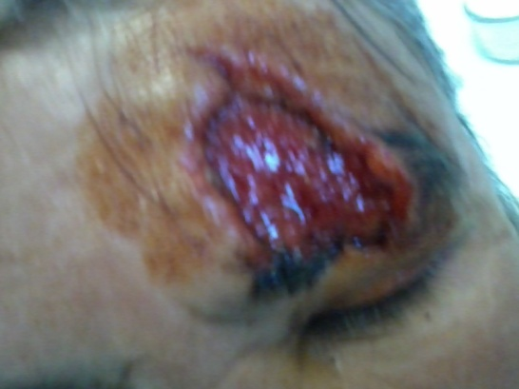
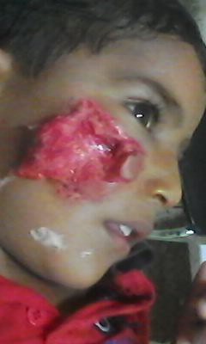
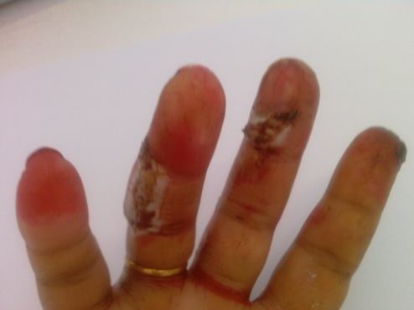
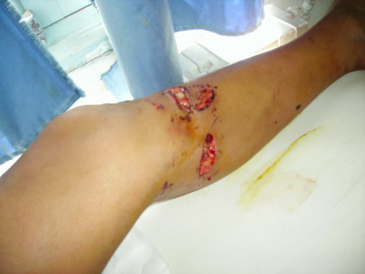
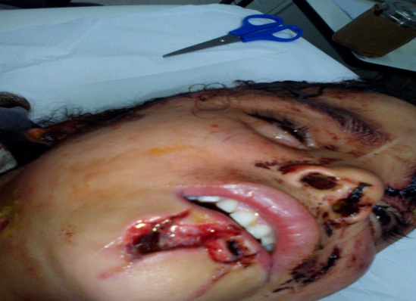
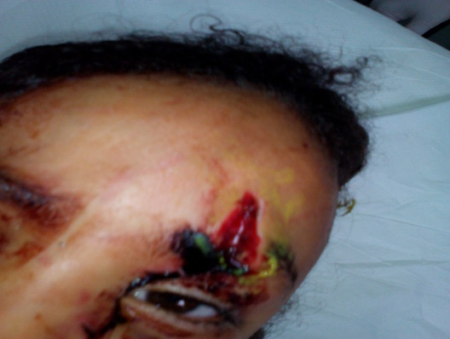
CNLAR
LA SEROTHERAPIE ANTIRABIQUE
INDICATIONS : - lésions des extrémités
(Protocoles A1/B 1) - lésions à la tête et/ou cou
- lésions profondes
- lésions multiples
- lésions des OGE
- lésion par un animal enragé

Slide 19
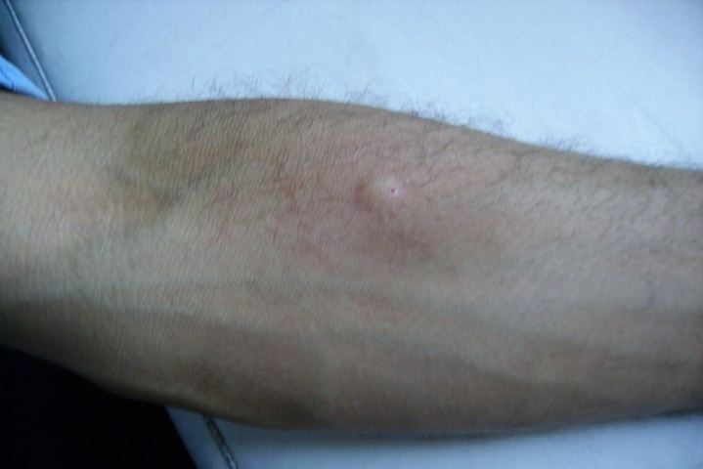
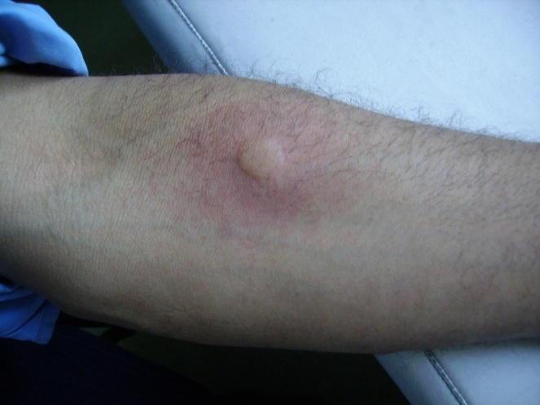
CNLAR
PRECAUTIONS: - Test BESREDKA pour détecter une éventuelle allergie - Médication pour faire face à un choc anaphylactique

Slide 20
CNLAR
POSOLOGIE DU SAR : 40 UI / kg
GAMMA-RAB* (IPT) Volume en ml = Poids / 3
SAR EQUIRAB* (Inde) Volume en ml = Poids / 5
Sujet de 75 Kg
25 ml Gamma-Rab 2 ampoules et 1/2 de 10 ml
ou 15 ml SAR EQUIRAB 3 flacons de 5 ml
La Totalité de la quantité du Sérum Antirabique indiquée doit être
administrée par INFILTRATION tout autour et au niveau de toutes
les lésions
Infiltration avec le minimum de piqûres au niveau des lésions
* Attention particulière en cas d’infiltration au niveau des doigts ou au niveau
de la face
** Surveillance au service pendant au moins 30 minutes

Slide 21
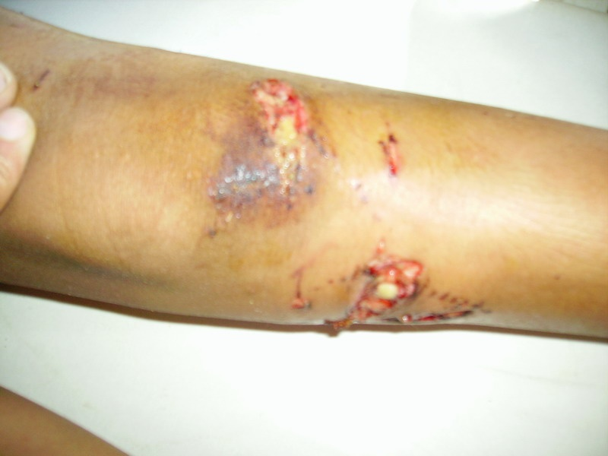
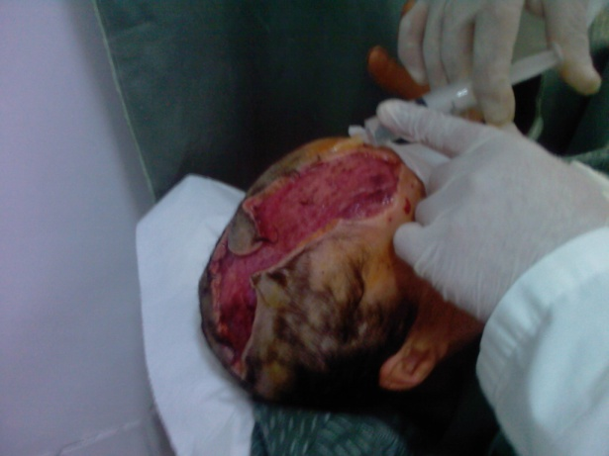
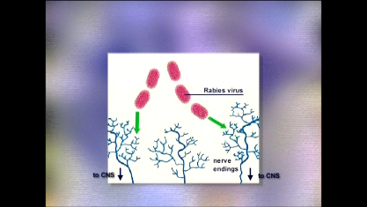
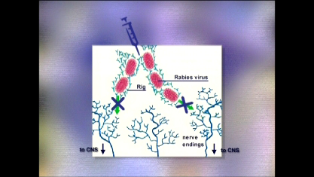
CNLAR
INFILTRATION DU SERUM ANTIRABIQUE
TOUT AUTOUR ET NIVEAU DE TOUTES LES LESIONS

Slide 22
CNLAR
ADMINISTRATION DU SAR
La sérothérapie doit être faite à J0 en même temps que la première prise de vaccin antirabique
La vaccination antirabique sera assurée selon le protocole "Essen"
Protocole A1 ou B 1
( VAR en IM au niveau du deltoïde JO, J3, J7, J14, J28 )
au maximum 7 jours après le début de la vaccination si l’attitude a été révisée
Et associée une dose supplémentaire de vaccin en basculant au protocole A1 ou B1 si on a commencé par un protocole A2 ou B2
Si la quantité du SAR est insuffisante pour l’infiltration :
dilution avec du sérum physiologique à 9%°

Slide 23
CNLAR
Tolérance du sérum antirabique
Risque de choc anaphylactique: 1/ 100000 à 1/ 150000
exceptionnel avec les produits très purifiés
Réactions locales: jusqu’à 40% si le produit n’est pas bien purifié
Maladie sérique : formation de complexes immuns
risque < 6 %
réactions inflammatoires entre 5ème et 14ème jours
régression en 3 à 4 semaines

Slide 24
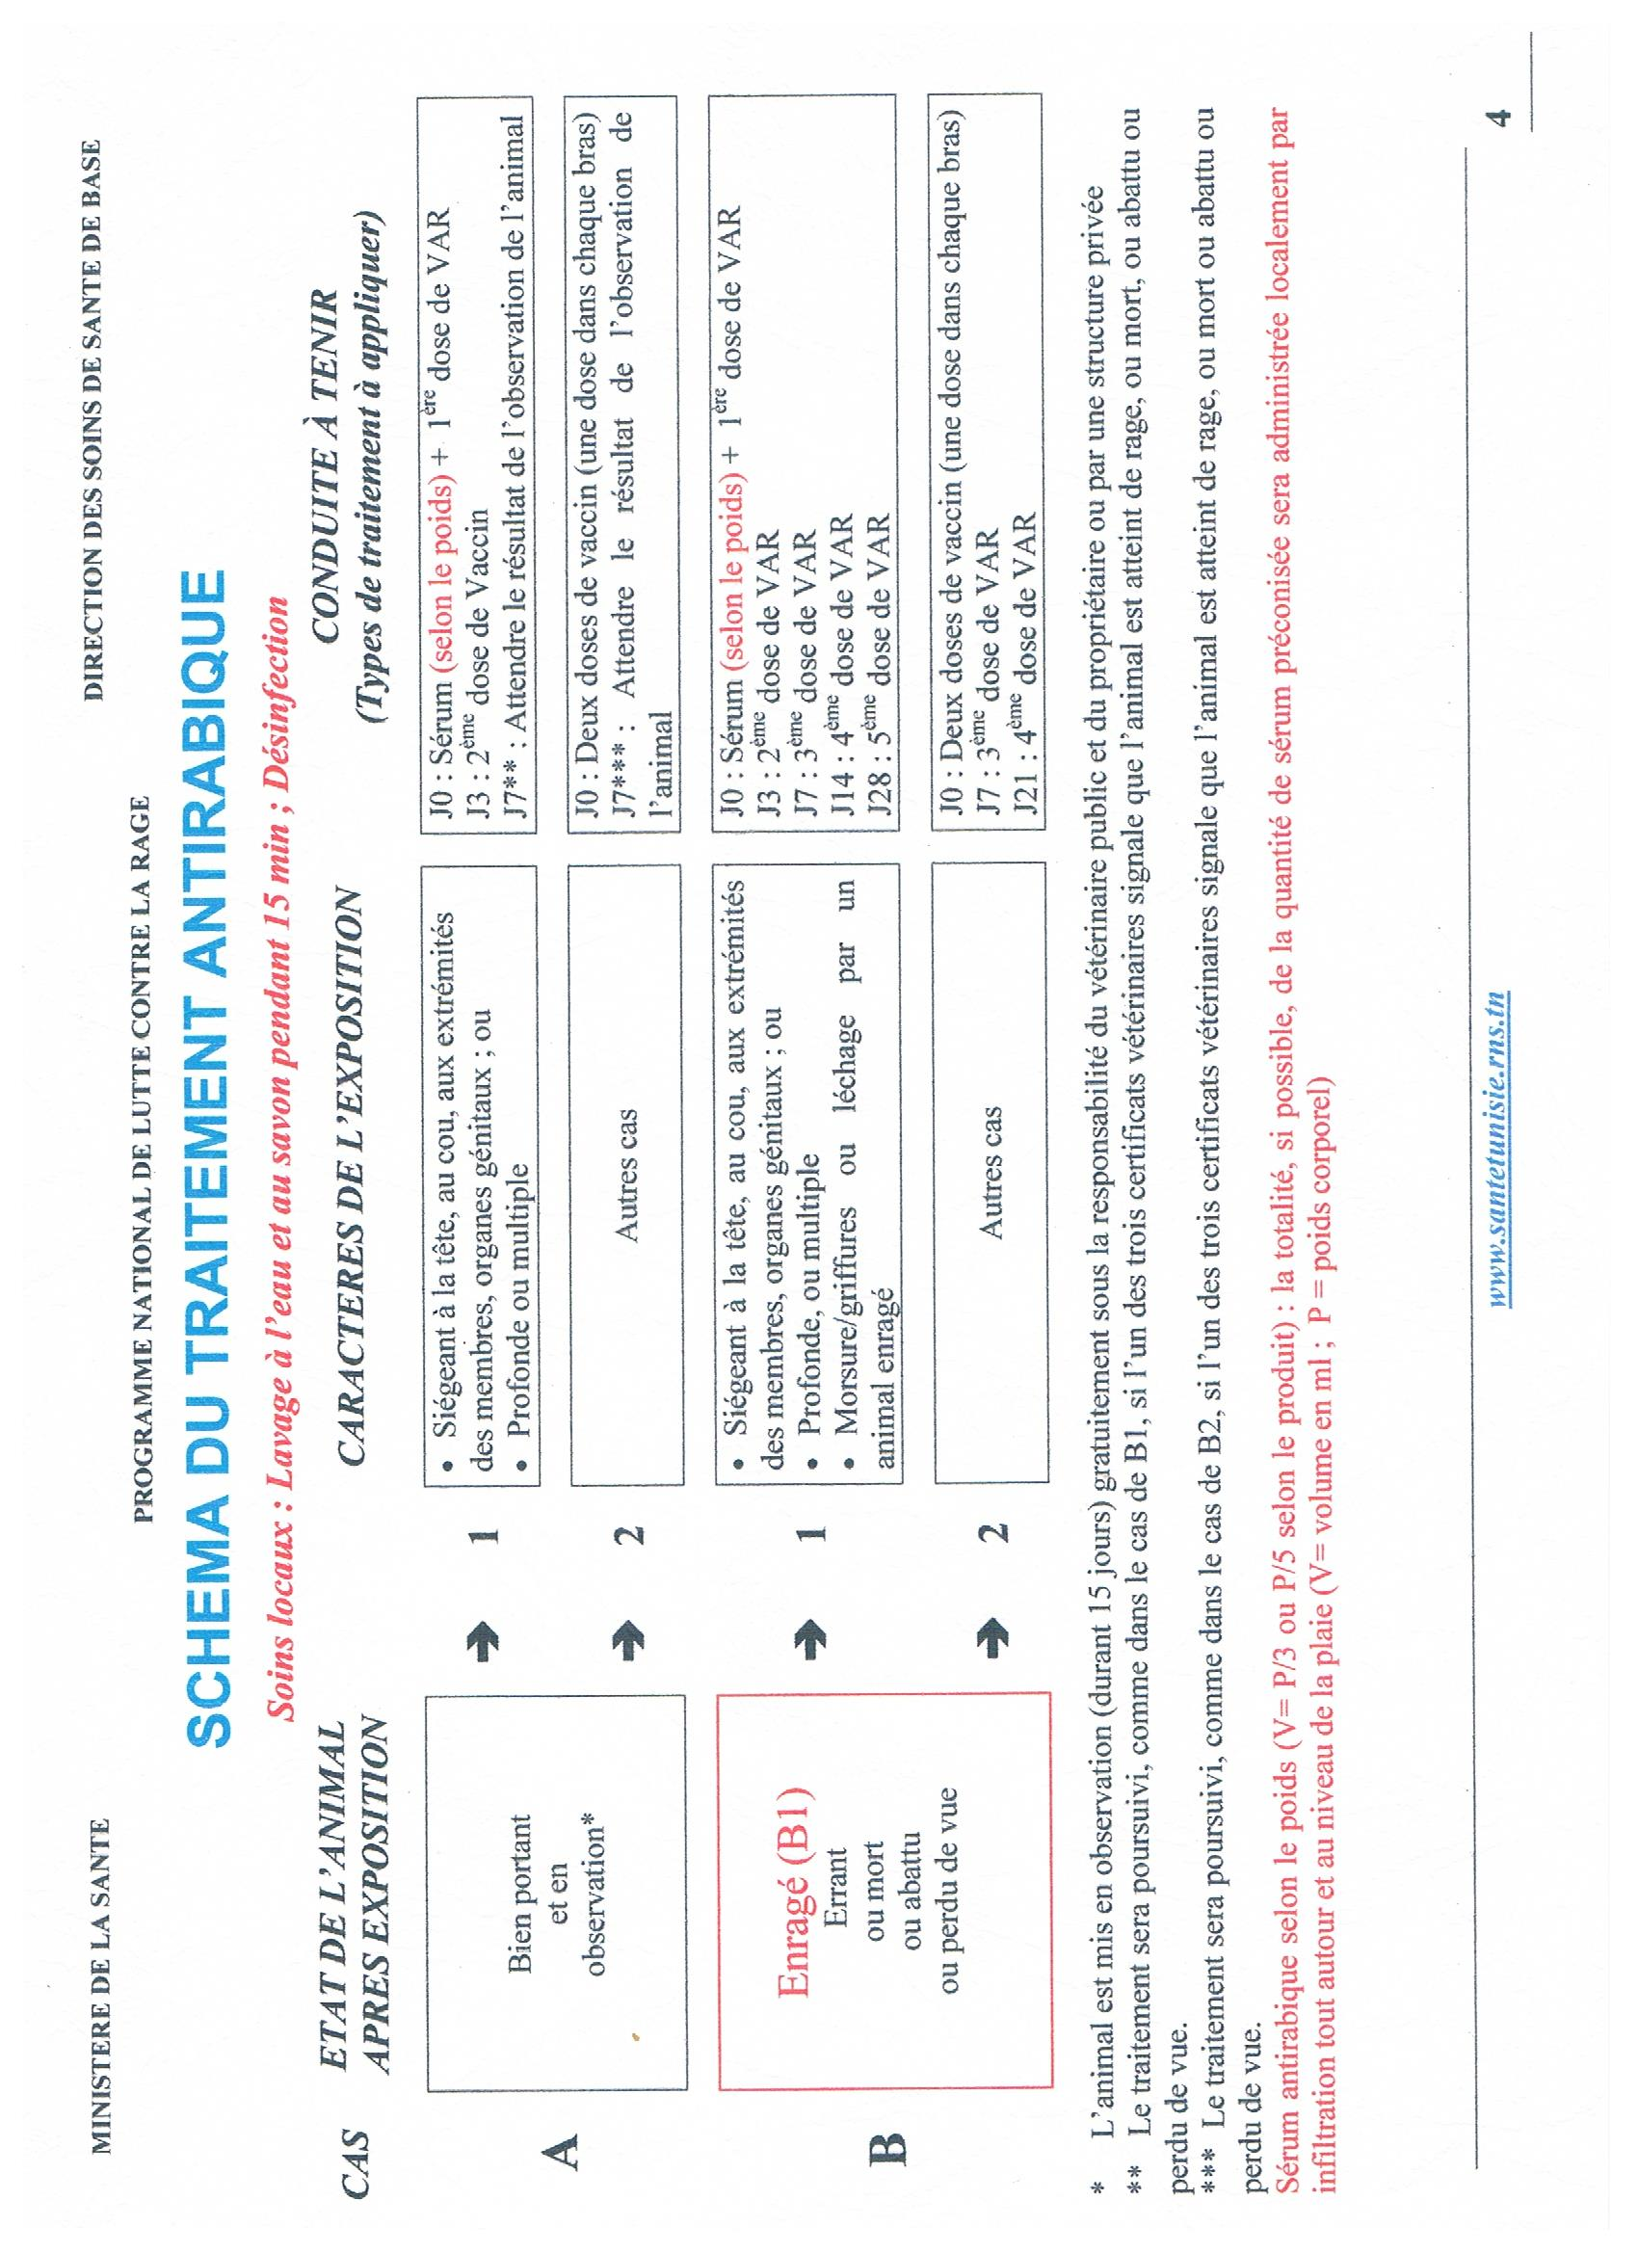
CNLAR

Slide 25
CONCLUSION
LE TRAITEMENT EN POST- EXPOSITION EST EFFICASSE à 100 %
L’ADMINISTRATION DU SERUM ANTIRABIQUE NE DOIT ETRE QUE PAR INFILTRATION LOCALE DES LESIONS
UNE OBSERVANCE ADEQUATE DU TRAITEMENT ANTIRABIQUE (CAR)
RENFORCEMENT DE LA SENSIBILISATION DU PUBLIC
REDUCTION SIGNIFICATIVE DE L’INCIDENCE DE LA RAGE ANIMALE…
CNLAR

Slide 26
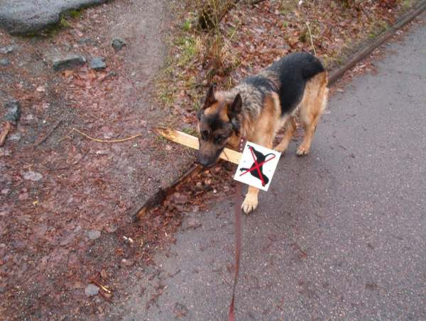
MERCI

